Slide 1
Тема: АКАРИФОРМНІ КЛІЩІ ТА ХВОРОБИ, ЯКІ ВОНИ СПРИЧИНЯЮТЬ.
ПЛАН
Основи морфології та біології акариформних кліщів.
Саркоптози (Sarcoptosеs)
Кнемідокоптоз
Псороптоз

Slide 2
Арахнологія – галузь зоології, що вивчає павукоподібних, зокрема і кліщів.
Акарологія – розділ паразитології, який вивчає кліщів та хвороби, спричинювані ними.
Основи морфології та біології акариформних кліщів.
Павукоподібні мають розділене на головогруди і черевце тіло, з чотирма парами кінцівок, не мають крил та вусиків.
З павукоподібних дуже поширені і часто паразитують на тваринах кліщі, їх розміри коливаються від 0,1 до 20 мм. Тіло частіше суцільне, без вираженої сегментації, зовні вкрите кутикулою.

Slide 3
Ротові органи:
✓ ріжучого;
✓ колючо-сисного;
✓ гризучого типу.
Дихають кліщі за допомогою трахей або всією поверхнею тіла. У своєму розвитку кліщі проходять фази:
яйце личинка німфа імаго

Slide 4
Кліщі (Асariпа) входять до класу павукоподібних (Аrachnoidea) типу членистоногих (Аrthropodа). Серед кліщів є як вільно живучі, так і паразитичні види. Ветеринарна арахнологія вивчає кліщів із рядів: Раrаsіtifоrтеs (паразитиформні кліщі) – переносники збудників заразних хвороб;
Асаrіfоrтеs (акариформні кліщі) – збудники коростяних захворювань
Також у ветеринарній арахнології вивчають кліщів – проміжних живителів гельмінтів (орибатидних кліщів).

Slide 6
Саркоптози (Sarcoptosеs)
До підряду Sarcoptiformes належать надродини: Sarcoptoidea – саркоптоїдні (коростяні) кліщі,
Analgesoidea – пір’яні кліщі і
Тyrogliphoidea – кормові кліщі.
Кліщі надродини Sarcoptoidea об’єднують дві родини:
Sarcoptidae і
Psoroptidae,
Збудники яких спричинюють коростяні хвороби тварин і людини.
Кліщі родини Sarcoptidae включають роди
Sarcoptes,
Notoedres,
Knemidocoptes, які досить часто реєструються як в Україні, так і за її межами.
Рід Sarcoptes добре відомий і в гуманній, і у ветеринарній медицині як збудник саркоптозу (корости).

Slide 7
Морфологія.
Рід Sarcoptes (свербуни) – дрібні кліщі, самці розміром до 0,2 мм, самки – 0,5 мм.
Тіло округлої форми, блідо-сірого кольору. Кутикула посмугована в поперечному напрямку й на спинному боці має трикутної форми луски та щетинки, спрямовані назад.
Лапки короткі, товсті, конусоподібні, мають присоски на довгих нечленистих стриженьках. Кріпляться вони з вентрального боку тіла кліща.
У самок задня пара лапок без присосків, має щетинки, а у самців є довгі щетинки на третій парі лапок.

Slide 8
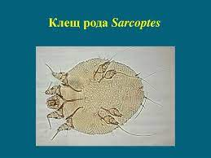
Хоботок – гризучого типу, короткий, підковоподібний, складається з тонких хеліцер і тричленистих пальп. Очей немає. Анус знаходиться на задньому кінці тіла кліщів.
Яйця великі, 0,15–0,25 мм завдовжки, овальні, незрілі, мають двошарову оболонку

Slide 10
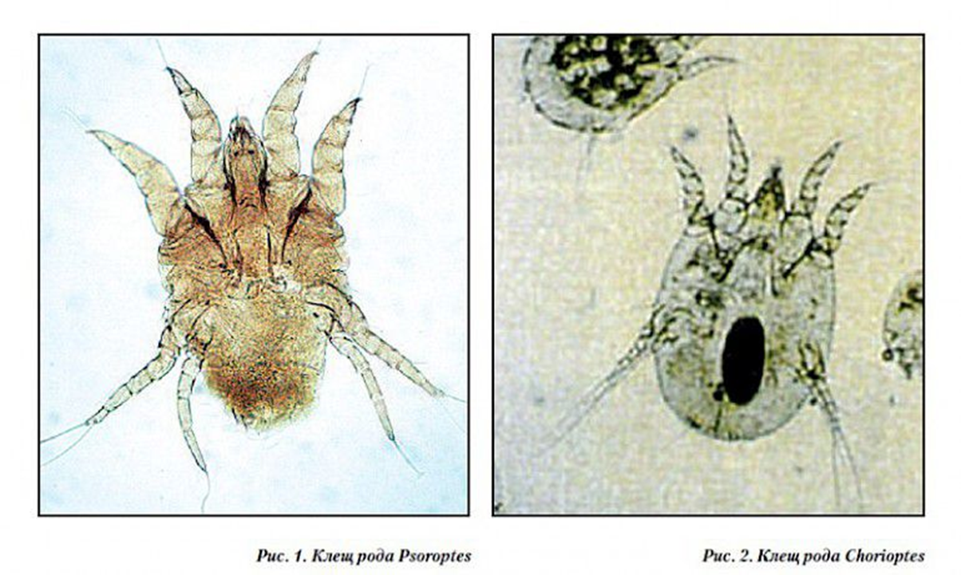

Slide 11
Цикл розвитку.
Кліщі паразитують і розмножуються в епідермальному шарі шкіри.
Самки відкладають по 2–8 яєць, усього 40–60. Одна генерація кліщів розвивається за оптимальних умов упродовж 15–19 діб, проходить фази яйця, личинки, протонімфи, телеонімфи та імаго.
Самці кліщів живуть до 1 міс., після копуляції з телеонімфами гинуть. Самки живуть до 1,5 міс. Здорових тварин інвазують лише телеонімфи й самки.
У зовнішньому середовищі кліщі не розмножуються, однак зберігають свою рухливість до 2 тижнів, гинуть за температури нижче 0°С.
Яйця життєздатні до 1 міс. Саркоптеси живляться клітинами епідермісу, лімфою, запальним ексудатом

Slide 12
Кліщі можуть переходити з тіла специфічного хазяїна до неспецифічного, локально розмножуватись і спричинювати короткочасне захворювання – псевдокоросту, яка особливо характерна для людей.
При зараженні від тварин прояв саркоптозу в людей слабший, ніж при зараженні збудником людського штаму, оскільки кліщі не прогризають ходи і не розмножуються. Через кілька годин після контакту з хворою твариною у людини на шкірі рук, грудей, живота, стегон виникають почервоніння, папули, печія і свербіж. Такі ознаки можуть спостерігатись до 4 міс., іноді довше.
Рід Notoedres паразитує в шкірі котів і кролів, Knemidocoptes – у свійської птиці та диких птахів.

Slide 13
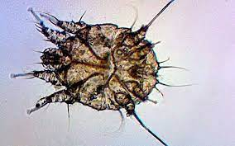
Саркоптоз тварин Sarcoptosis
Хвороба тварин, спричинювана кліщами
Sarcoptes capre (у кіз),
S. ovis (у овець),
S. bovis (у великої рогатої худоби),
S. equi (у коней),
S. suis (у поросят і підсвинків),
S.parvula (у свиноматок і кнурів),
S.canіs (у собак) родини
Sarcoptidae, характеризується запаленням шкіри, облисінням і зниженням продуктивності.

Slide 14
Морфологія.
Рід Sarcoptes (свербуни) – дрібні кліщі, самці розміром до 0,2 мм, самки – 0,5 мм. Тіло округлої форми, блідо-сірого кольору. Кутикула посмугована в поперечному напрямку й на спинному боці має трикутної форми луски та щетинки, спрямовані назад. Лапки короткі, товсті, конусоподібні, мають присоски на довгих нечленистих стриженьках. Кріпляться вони з вентрального боку тіла кліща. У самок задня пара лапок без присосків, має щетинки, а у самців є довгі щетинки на третій парі лапок. Хоботок – гризучого типу, короткий, підковоподібний, складається з тонких хеліцер і тричленистих пальп. Очей немає. Анус знаходиться на задньому кінці тіла кліщів. Яйця великі, 0,15–0,25 мм завдовжки, овальні, незрілі, мають двошарову оболонку.

Slide 16
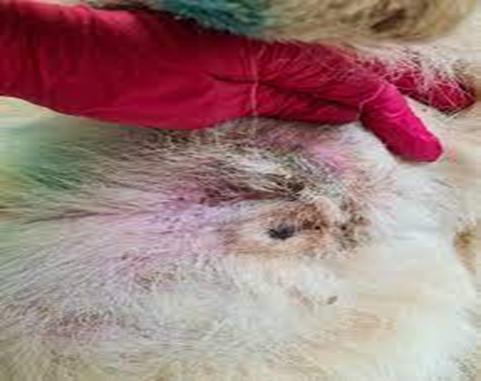
Цикл розвитку.
Кліщі паразитують і розмножуються в епідермальному шарі шкіри. Самки відкладають по 2–8 яєць, усього 40–60. Одна генерація кліщів розвивається за оптимальних умов упродовж 15–19 діб, проходить фази яйця,
личинки,
протонімфи,
телеонімфи та
імаго.
Самці кліщів живуть до 1 міс., після копуляції з телеонімфами гинуть. Самки живуть до 1,5 міс. Здорових тварин інвазують лише телеонімфи й самки. У зовнішньому середовищі кліщі не розмножуються, однак зберігають свою рухливість до 2 тижнів, гинуть за температури нижче 0°С. Яйця життєздатні до 1 міс. Саркоптеси живляться клітинами епідермісу, лімфою, запальним ексудатом.

Slide 17
Кліщі можуть переходити з тіла специфічного хазяїна до неспецифічного, локально розмножуватись і спричинювати короткочасне захворювання – псевдокоросту, яка особливо характерна для людей. При зараженні від тварин прояв саркоптозу в людей слабший, ніж при зараженні збудником людського штаму, оскільки кліщі не прогризають ходи і не розмножуються. Через кілька годин після контакту з хворою твариною у людини на шкірі рук, грудей, живота, стегон виникають почервоніння, папули, печія і свербіж. Такі ознаки можуть спостерігатись до 4 міс., іноді довше.
Рід Notoedres паразитує в шкірі котів і кролів, Knemidocoptes – у свійської птиці та диких птахів

Slide 19
Епізоотологічні дані.
Захворювання реєструють у свиней, кіз, овець, великої рогатої худоби, коней, собак, котів.
Основним джерелом інвазії є хворі тварини. Важливе значення в поширенні саркоптозу має тісний контакт хворих тварин зі здоровими, підвищена вологість їхньої шкіри, антисанітарні умови утримання (брудні, тісні, сирі й темні приміщення, денники, клітки), неповноцінна годівля, наявність гельмінтозів.

Slide 20
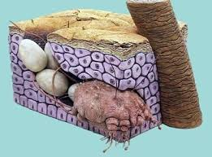
Збудник хвороби
Часто передається через підстилку, інвентар (у коней через збрую), взуття та одяг обслуговуючого персоналу, поширюється комахами, гризунами. Саркоптеси паразитують на тваринах у будь-яку пору року, однак пік інвазії спостерігається в осінньо-зимовий період та рано навесні. У літній період хворобу реєструють рідко. Інсоляція, сухе повітря зумовлюють загибель значної частини кліщів, проте самовиліковування тварин не спостерігається. Тяжко хворіють виснажені й молоді тварини.

Slide 22
Кліщі можуть переходити від специфічного хазяїна до неспецифічного, локально розмножуватись і спричинювати короткочасне захворювання – псевдокоросту, яка особливо характерна для людей.

Slide 23
Патогенез.
Кліщі прогризають численні горизонтальні й вертикальні ходи в шкірі тварини, руйнують капіляри та нервові закінчення, що зумовлює порушення її основних функцій і створює умови для проникнення патогенної мікрофлори.
Продукти розпаду клітин та метаболізму кліщів проникають у кров з ділянок ураженої шкіри і спричиняють інтоксикацію організму, що призводить до порушення функцій серцево-судинної, нервової систем та органів дихання.
У крові спостерігаються зменшення кількості еритроцитів, вмісту гемоглобіну, збільшення кількості лейкоцитів і значна еозинофілія. Тривалий перебіг хвороби, недостатня й неповноцінна годівля сприяють зниженню резистентності організму, постійний свербіж виснажує, а інтоксикація часто призводить до загибелі тварин.

Slide 24
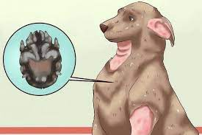
Клінічні ознаки.
Інкубаційний період може тривати до 2–3 тижнів. Спочатку кліщі уражують голову, потім шию, холку, плечі, боки, груди та кінцівки. Основними клінічними проявами є запалення шкіри з появою лусочок, випадання шерсті, облисіння, свербіж.

Slide 25
Молочна продуктивність у корів і кіз різко знижується. У разі хронічного перебігу хвороби шкіра потовщується, тріскається і на оголених ділянках навколо очей, губ, носа, шиї, внутрішньої поверхні вух з’являються вузлики, які вкриваються лусками сірого кольору.
З часом запалення поширюється на спину, боки. Тварини труться мордою, боками об навколишні предмети, внаслідок чого виникають потертості, тріщини, в які потрапляють патогенні мікроорганізми, спричиняючи гнійне запалення. Спостерігається виснаження, у кіз нерідко загибель, незначні рани, в які потрапляють патогенні мікроорганізми, спричинюючи гнійне запалення.

Slide 27
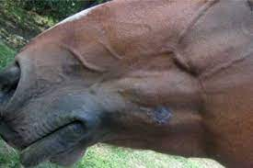
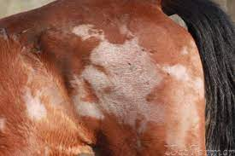
У коней за гострого перебігу хвороби вже через місяць виникає запалення майже всієї шкіри. З’являються ознаки вираженої інтоксикації. Під час роботи такі тварини швидко стомлюються. Наприкінці другого місяця хвороби коні гинуть унаслідок кахексії. Разом з тим залежно від годівлі та умов утримання хвороба може набути гострого або, навпаки, перейти в хронічний перебіг, тоді загальний стан коней дещо поліпшується, однак самоодужання не буває.

Slide 28
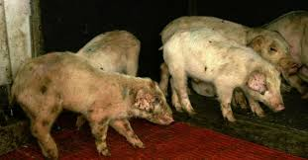
У поросят і підсвинків хвороба часто має гострий перебіг. Спостерігається сильний свербіж. З часом на шкірі з’являються вузлики й пустули, вона запалюється, ущільнюється, тріскається, робиться складчастою, щетина випадає. Тварини втрачають вгодованість, виснажуються. Через 4–6 тижнів може бути уражена вся шкіра. У поросят до 4-місячного віку, а іноді й у віці 5–6 міс. реєструють генералізовану форму саркоптозу. Вона може закінчуватися летально або набути хронічного перебігуякий спостерігається й у племінних свиней та у тварин на відгодівлі.

Slide 29
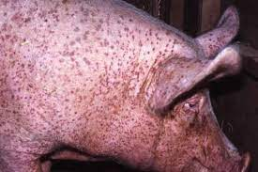
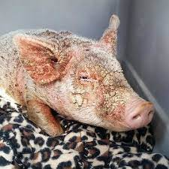
У дорослих свиней хвороба характеризується генералізованим або локальним ураженням шкіри голови, вух, шиї, нижньої стінки черева, статевих органів у кнурів та деяких інших ділянок тіла. Шкіра вкривається лусками, грубішає, спостерігається поступове погіршення загального стану. Тварини худнуть. При незначному ураженні шкіри дорослі свині не виявляють ознак захворювання і тривалий час залишаються паразитоносіями. У літній період хвороба набуває субклінічного перебігу.

Slide 30
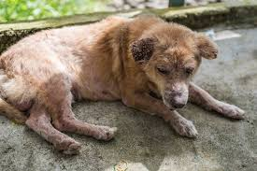
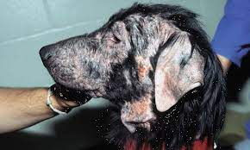
У собак хвороба починається з почервоніння шкіри морди, голови, шиї. Характерною ознакою є запалення країв вух. Добре помітний також рефлекс свербежу, коли починають гладити тварину рукою по голові, шиї, спині. З часом розвивається постійний свербіж, на шкірі з’являються папули, згодом утворюються луски. Помітні місця облисіння на голові й по всьому тілу (дод. рис. 94). Шкіра в цих місцях грубішає, тріскається, і від таких тварин віддає кислим (запах, характерний для саркоптозу). У собак спостерігається парез тазових кінцівок. Вони швидко слабнуть, виснажуються і здебільшого гинуть.

Slide 31
Діагностика.
Епізоотологічні дані.
Клінічні ознаки.
Результати лабораторних досліджень зіскобів шкіри, які відбирають по краях ураженої шкіри скальпелем або ложкою Фолькмана до появи слідів крові. Отриманий матеріал досліджують відразу або відправляють у лабораторію ветеринарної медицини, помістивши його в пробірку або флакон з-під пеніциліну й щільно закривши.
Для встановлення первинного діагнозу застосовують метод компресорного дослідження. Диференціюють саркоптоз від сифункулятозу, бовікольозу, стригучого лишаю, демодекозу, екземи, дерматитів.

Slide 32
Метод компресорного дослідження: зіскоб шкіри кладуть на предметне скло, додають кілька крапель 5–10% розчину лугу (КОН, NaOH), накривають другим предметним склом і розглядають за малого збільшення мікроскопа;
Метод Добичина: у пробірку з 1 мл 10% розчину лугу вміщують зіскрібок шкіри і підігрівають упродовж 1–2 хв. Через 3–5 хв у пробірку доливають 55% розчин цукру або 60% розчин гіпосульфіту (3–5 мл) і залишають відстоюватись упродовж 5 хв. Потім з поверхні розчину дротяною петлею збирають краплі, вміщують їх на предметне скло і розглядають під мікроскопом;

Slide 33
Метод Приселкової: зіскрібок вміщують у лабораторну чашку або на предметне скло, додають до нього подвійну за об’ємом кількість гасу, ретельно розмішують і готують розчавлені краплі, які розглядають під мікроскопом (кліщі у гасі не гинуть до 4 год).

Slide 34
Лікування
Застосовують робочі розчини для купання, обприскування, обтирання тварин з групи фосфорорганічних сполук
(блотик, діазинон, ектозинон, неоцидом, себацил) та
синтетичних піретроїдів (байтикол, бутокс, дисектин, дипероцид, ектомін, неостамазан, протеїд, сумінак), які готують згідно з настановою з розрахунку 0,5–3 л на тварину залежно від маси тіла.
Температура приготовленої рідини має становити 20–25 °С.

Slide 35
Застосування препаратів на основі амітразу (біпін, кеназ, тактик).
Ефективними є ін’єкції 1% розчинів макроциклічних лактонів (аверсект, баймек, бровермектин, дектомакс, дротин, івомек, івермек, цайдектин, універм) у дозах: для великої рогатої худоби 1 мл/50 кг, для свиней – 1 мл/33 кг, для собак – 0,1 мл/кг маси тіла.
У порід шотландський колі, шелті, бобтейл на їх основі готують мазі, пудри, які втирають у місця ураження на шкірі.
Коням ін’єкції макроциклічних лактонів не застосовують. Препарати групи клозантелу (бронтел, роленол, сантал, факсоверм) для великої рогатої худоби, овець, кіз вводять у дозі 1 мл/10 кг, собакам – 0,5 мл/10 кг маси тіла. Обробку тварин повторюють через 7–9 діб.

Slide 36
При ураженні вух свиням часто розпилюють акарицидні препарати в аерозольній упаковці. Для коней ефективним є акарицидні препарати в аерозольних чи бензольних балонах. Незважаючи на відсутність рекомендацій виробників препаратів, коням з успіхом застосовують розчини та емульсії фосфорорганічних сполук: діазинон (галтокс, неоцидом), пропоксур (ебацил), флюметрин (байтикол) у дозах, що й для великої рогатої худоби. Через підвищену чутливість цих тварин не рекомендують застосовувати препарати на основі амнітраз.
Ефективним є лікування коней у спеціальній камері, яку заповнюють 5% сірчистим ангідридом і в якій витримують тварину впродовж 50–60 хв.

Slide 37
Кози чутливі до акарицидних препаратів, особливо до купання, тому перед проведенням лікувальних заходів ставлять біопробу. Попередньо тварин стрижуть. Собакам також застосовують 4–5% масляну суспензію колоїдної сірки, аерозолі арпаліт, акродекс, дерматозоль, естрозоль, краплі стронгхолд тощо. При нанесенні препаратів на все тіло собаці надягають намордник або комір з картону для запобігання злизуванню їх.

Slide 38
Повторне застосування акарицидних препаратів проводять через 7–9 діб. У тяжких випадках для досягнення ефекту лікування собак обробляють розчинами чи емульсіями акарицидних препаратів один раз на тиждень упродовж місяця. При гнійно-некротичних процесах призначають антибіотики у вигляді мазей, ін’єкцій, таблеток. Для підвищення резистентності організму тварин добре годують, включать у раціон вітаміни (С, Е, РР, групи В та ін.), мінеральні речовини. Сильно ураженим і виснаженим собакам для зменшення свербежу й запобігання травмуванню шкіри призначають антигістаміни, імуностимулятори, гепатопротектори, кортикостероїди тощо.

Slide 39
Профілактика та заходи боротьби.
Проводять клінічне й лабораторне обстеження худоби.
Не допускають, контактів з хворими й підозрюваними щодо захворювання тваринами, а уражених коростяними кліщами ізолюють і лікують.
На господарство накладають обмеження. Знімають їх через 20 діб після видужання всіх хворих тварин та проведення повного комплексу оздоровчих заходів.
Проводять дезакаризацію приміщень, кошар, денників, кліток, вольєрів 5% водною емульсією кам’яновугільного фенольного креоліну, ксилонафту, гексахлоран-креоліну – 200–400 мл/м2 , 20% хлорним вапном та іншими акарицидними препаратами або вогнем.
Годівниці та інвентар знезаражують окропом.
Безпритульних, бродячих і хворих собак виловлюють.
Тварин з генералізованою формою саркоптозу піддають еутаназії.

Slide 40
Псороптози (Psoroptoses)
Група захворювань тварин, які спричиняють акариформні кліщі з родини Psoroptidae.
Родина включає три роди:
Psoroptes,
Chorioptes і
Otodectes.
Рід Psoroptes паразитує у овець, великої рогатої худоби, коней, кролів;
Chorioptes – у жуйних тварин, коней, кролів;
Otodectes – у м’ясоїдних (котів, собак, песців, лисиць, норок).
Більшість цих хвороб реєструють в умовах стійлового утримання тварин, отодектоз – упродовж року.

Slide 41
Морфологія.
Кліщі родини Psoroptidae порівняно з кліщами родини Sarcoptidae – великі. Мають овальне тіло розміром 0,3–0,8 мм, чотири пари п’ятичленистих лапок з присосками, які розміщені на довгих членистих або коротких нечленистих стриженьках. Передні лапки розвинені краще.
Хоботок довгий, має форму конуса, колючо– сисного або гризучого типів.
Очей і трахей немає.
Добре виражений статевий диморфізм.
Яйця видовжено-овальні, асиметричні (до 0,3мм завдовжки). Кліщі живляться лімфою, епідермісом, запальним ексудатом.

Slide 43
Цикл розвитку.
Кліщі паразитують на епідермальному шарі шкіри. Запліднення в них відбувається в два етапи. Спочатку самець копулює з телеонімфою, яка після перетворення на самку запліднюється статевими продуктами, що були введені самцем.
Самка в подальшому відкладає яйця і приклеює їх матковим секретом до епідермісу. З яєць вилуплюються довгасті личинки з трьома парами лапок. Вони линяють і перетворюються на протонімфу, згодом телеонімфу та імаго.
Повний цикл розвитку нашкірників триває 14–20 діб. Хвороба спричинюється кліщами-нашкірниками Psoroptes ovis (у овець), Р. bovis (у великої рогатої худоби), Р. equi (у коней), Р. cuniculi (у кролів) родини Psoroptidae і характеризується облисінням, дерматитом, свербежем та виснаженням тварин.

Slide 45
Епізоотологічні дані.
Хвороба частіше реєструється в осінньо-зимовий період. До захворювання особливо чутливі тонкорунні вівці.
Тварини заражаються при контакті з хворими. Цьому сприяють антисанітарні умови утримання, неповноцінна годівля, застудні та інфекційні хвороби, гельмінтози. Надмірна експлуатація коней також призводить до швидкого поширення й тяжкого перебігу хвороби.
Ягнята заражаються від вівцематок, телята – від корів.
У кролів захворювання виявляється з 2-місячного віку, якщо їх утримують у брудних, вологих клітках, темних приміщеннях.
Хворобу реєструють упродовж усього року, але пік інвазії спостерігається в холодну пору (восени, взимку, навесні). Влітку перебіг захворювання хронічний, а восени, коли відростає шерсть – гострий.
У овець, великої рогатої худоби, коней кліщі локалізуються на шиї, грудях, боках, спині, у кролів – у вушних раковинах. У приміщенні вони можуть жити до 50 діб.

Slide 46
Патогенез.
Кліщі-нашкірники паразитують на шкірі овець, великої рогатої худоби, коней у місцях з густим волоссям і підвищеною вологістю.
Своїми довгими щетинками на лапках та присосками вони подразнюють рецептори шкіри і спричиняють свербіж. Вівці гризуть ділянки ураження, ранячи й зволожуючи слиною шкіру. Під час укусу кліщ вводить у ранку токсичну слину. Виникає запалення. Лімфа, що з’являється на поверхні шкіри, стає густою, висихає і разом з відмерлими клітинами епідермісу перетворюється на товсті нашарування, в які потрапляє патогенна мікрофлора

Slide 47
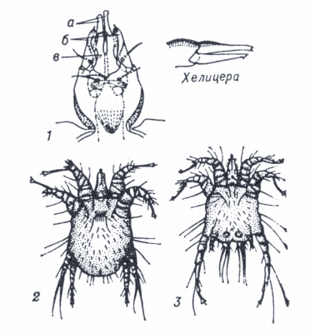
Кліщі та продукти їх життєдіяльності значно посилюють запалення на шкірі, що позначається на загальному стані тварини. У кров всмоктуються токсини мікроорганізмів, продукти обміну кліщів, запалення, які призводять до функціональних порушень у серцевосудинній, нервовій, ретикулоендотеліальній системах. У крові збільшується кількість еозинофілів

Slide 48
У кролів кліщі спричиняють інтенсивний свербіж у місцях локалізації. Розчухування кролями уражених вух призводить до розвитку дерматиту. Внаслідок травмування капілярів краплі крові, лімфи потрапляють у середнє та внутрішнє вухо і спричиняють отит. Внутрішня поверхня вух вкривається лусками й товстими нашаруваннями сірого та червоно-коричневого кольору. Кірки закривають слуховий хід, порушують слух.
При гнійному отиті можливе порушення цілості барабанної перетинки і поширення запалення на оболонки головного мозку, що виявляється судомами.
У разі запалення середнього і внутрішнього вуха спостерігається викривлення голови та шиї.

Slide 50
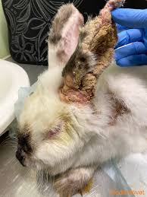
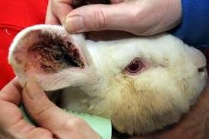

Slide 52
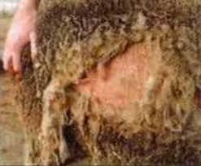
Клінічні ознаки.
Інкубаційний період триває 2–3 тижні.
Перебіг хвороби може бути
гострим,
хронічним і
латентним.
У овець гострий перебіг характеризується свербежем. Хворі тварини гризуть ділянки ураження на шкірі, труться об стіни, дерева. Свербіж особливо посилюється вночі, після тривалих перегонів, дощу.
Запалення з’являється на шиї, спині, боках, біля кореня хвоста. Шкіра грубішає, тріскається, шерсть випадає. Через 6–8 тижнів може бути уражене все тіло тварини. З оголених ділянок тіла звисають пучки вовни, подібні до вати, які виділяються на загальному темно-сірому фоні своєю білизною. Загальний стан овець значно погіршується. Розвивається анемія. Тварини швидко худнуть і гинуть унаслідок кахексії.

Slide 53
Хронічний перебіг псороптозу спостерігається в ягнят у літній період. Хвороба виявляється малопомітним свербежем, звалюванням вовни. Ягнята погано ростуть, не набирають у масі. Під час розчухування місць ураження у них спостерігаються своєрідні рухи губами та язиком. Шкіра запалена, однак потовщення й ущільнення не відмічається. До осені вовна у ягнят відростає і процес загострюється.
У дорослих овець у літній період реєструють латентну форму псороптозу. Кліщі зберігаються в складках шкіри і зумовлюють незначний свербіж, який часто залишається непоміченим.

Slide 54
У великої рогатої худоби перші ознаки хвороби з’являються в місцях зі щільним волосяним покривом – на шиї, боках, корені хвоста, пізніше – на інших ділянках тіла.
Тварини починають їх вилизувати, труться об стіни, загорожі, годівниці. Шкіра втрачає еластичність, потовщується, стає сухою і складчастою, шерсть випадає, з’являються тріщини та значні нашарування твердих кірок.
Худоба худне, у корів знижується продуктивність, молодняк часто гине. У вгодованих тварин хвороба виявляється постійним вилизуванням уражених ділянок шкіри. У літній період ознаки інвазії майже зникають, однак вгодованість тварин залишається низькою. У стійловий період процес знову загострюється.

Slide 55
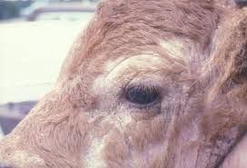

Slide 56
У коней за гострого перебігу спостерігається занепокоєння тварин. Вони кусають ділянки ураження, труться об стіну, загорожу, качаються на спині. Свербіж посилюється в ділянці холки, шиї, плечей, боків, спини, кореня хвоста. Виникає значне запалення. Пухирці, що з’являються в цих місцях, лопаються, після чого підсихають і з них формуються кірки різної товщини та розміру. Шкіра стає грубою, складчастою, волосся випадає. Апетит знижується і коні швидко худнуть, стомлюються. Виснажені тварини гинуть. Хронічний перебіг у коней характеризується локальним запаленням шкіри на зразок “мокрої” екземи. Тварини худнуть, їхні експлуатаційні якості знижуються

Slide 57
У кролів патологічний процес розвивається поступово і супроводжується незначним свербежем одного вуха. Згодом вони починають інтенсивно розчухувати вуха лапами, трясти головою. Шкіра основи вуха набрякає, потовщується, маса кірок і пробок збільшується.
При подальшому розвитку хвороби зі слухового ходу витікає спочатку серозний, а потім гнійний ексудат, який склеює волосся біля основи вуха.
Хвороба набуває тяжкого перебігу. На цей час уражуються обидва вуха. У слуховому ході, на барабанній перетинці накопичується густа, в’язка маса коричневого кольору з неприємним запахом.
Розвивається гнійне запалення середнього й внутрішнього вуха. У кролів звисають вуха, голова повернута набік. Настають судоми, паралічі лап та шиї і тварини гинуть.

Slide 58
Діагностика.
Епізоотологічні дані.
Клінічні ознаки.
Проводять лабораторні дослідження зіскобів шкіри, які беруть з кількох місць.
Матеріал зіскобів досліджують з метою виявлення мертвих (мортальні методи) або живих кліщів (вітальний метод).
Для встановлення первинного діагнозу застосовують мортальні методи. З них найпоширеніший метод компресорного дослідження.
Вітальний метод: відібраний матеріал вміщують у бактеріологічну чашку і розглядають на чорному фоні або крізь лупу. Краї чашки заздалегідь змащують вазеліном. Підігрівши чашку до 30°С, вже через 10 хв легко виявляють кліщів, які мають вигляд сірувато-білих крапок, що рухаються.
Диференціюють псороптоз від саркоптозу, хоріоптозу і демодекозу.

Slide 59
Свербіж спостерігається також при укусах іксодових кліщів, рунця, вошей, при дерматитах, спричинених незадовільними умовами годівлі та утримання їх у вологому й брудному приміщенні, за тривалого забруднення шкіри, а також перебування їх під дощем у прохолодну погоду. У овець вовна випадає при маститах, виснаженні, гарячці, однак запалення шкіри при цьому не спостерігається.

Slide 60
Лікування.
Для овець використовують робочі розчини препаратів з групи ФОС, піретроїди у вигляді емульсій для купання і обприскування, аерозолі (акродекс, ціодрин, дикрезил, дерматозоль) у дозах згідно з настановою.
Застосовують також інші препарати: дусти колоїдної сірки (80–95%), високодисперсної сірки (90–95%), дикрезилу (7%) – 250–500 г на тварину; 2% водний розчин амітразу; спеціальні форми макролідів, які наносять на шкіру методом поливання в дозі 8– 10 мл на тварину; ін’єкції макроциклічних лактонів для великої рогатої худоби у дозі 0,2 мл/10 кг та клозантелу – 1 мл/10 кг маси тіла.
Коням ін’єкції макроциклічних лактонів не застосовують.

Slide 61
Взимку хворих овець обробляють сухим способом, використовуючи дусти, або вводять акарицидні препарати у вигляді ін’єкцій і згодовують упродовж 1–2 міс. у суміші з кормом очищений порошок сірки з розрахунку 3–5 г на добу одній тварині. Для дійних корів, кіз, телят, козенят, ягнят застосовують 2–3% масляну суспензію колоїдної сірки; байтикол; псороптол. Молодняк великої рогатої худоби і тварин на відгодівлі обробляють препаратами групи ФОС або піретроїдами. Вводять макроліди та клозантел згідно з настановою. Розпилюють на тварин препарати в аерозольній чи безпропелентній упаковці: акродекс, псороптол, дикрезил, ціодрин, дерматозоль. Для корів, кіз використвують препарати для купання на основі амітраз (біпін, кеназ, тактик).

Slide 62
Коням застосовують акарицидні препарати згідно з настановами. Взимку розпилюють чи втирають в уражені ділянки шкіри порошок колоїдної сірки з розрахунку 250–300 г на тварину.
Локальні ураження шкіри коней лікують також присипками, мазями з антибіотиків і сульфаніламідів.
Для лікування кролів можливе підшкірне або внутрішньом’язове введення макроциклічних лактонів у дозі 0,1 мл/кг маси тіла. Ефективними є аерозолі акарицидних препаратів: акродекс, арпаліт, дерматозоль, дикрезил, псороптол, ціодрин; порошки та емульсії: фенотіазин (0,5 г); псороптол (3–5 мл); ектопор (2 мл). Після внесення препарату роблять легкий масаж основи вуха.

Slide 63
Обробку всіх тварин повторюють через 7–10 діб.
Емульсії, розчини для купання або обприскування тварин готують перед застосуванням, чітко дотримуючись настанови та техніки безпеки. Через 2–3 тижні після другої обробки проводять клінічне й лабораторне обстеження всіх тварин.

Slide 64
Профілактика та заходи боротьби.
Новоприбулих тварин карантинують.
У разі встановлення діагнозу на псороптоз хоча б у однієї тварини всю групу піддають дезакаризації та обробляють приміщення.
Щоб виключити можливість зараження інших тварин, хворих і підозрюваних щодо захворювання переганяють в окреме приміщення, кошару.
Тварин обробляють вологим або сухим способом, при цьому враховують пору року, температуру зовнішнього середовища і наявні акарицидні препарати.
Вилікуваних тварин утримують на контролі до весни і лише в разі відсутності нових випадків захворювання їх вважаютьоздоровленими.
Одночасно обробляють тварин інших видів, які знаходяться на фермі, оскільки вони можуть бути механічними переносниками збудників псороптозу.

Slide 65
Отару, в якій взимку виявлено хворих тварин, незалежно від ефективності лікування, навесні після стриження й восени до переведення на стійлове утримання купають.
Овець купають після стриження на 3–5 добу. За кілька годин до цього їх удосталь годують і напувають.
Тривалість купання –1–2 хв, при цьому овець обов’язково занурюють у рідину з головою на 2–3 с. Температура розчину чи емульсії у ванні має становити 18–25°С.
Вівцематок забороняється купати за 15 діб до і після осіменіння.
Не слід здійснювати цей захід у жарку чи дощову погоду. Один і той самий акарицидний препарат не слід застосовувати тривалий час, оскільки його ефективність з часом знижується. Періодично проводять дезакаризацію кролятників, шедів. Клітки, в яких знаходились хворі кролі, чистять, миють, обшпарюють окропом і обприскують 4–5% розчином лугу.
У разі утримання кролів у шедах дезакаризацію взимку не проводять, оскільки кліщі за низьких температур гинуть.

Slide 66
Контрольні питання.
1. Що вивчає ветеринарна арахнологія?
2. Які саркоптоїдози трапляються у жуйних?
3. Де локалізуються свербуни, нашкірники, шкіроїди у жуйних?
4. Які саркоптоїдози трапляються у коней?
5. Які характерні клінічні ознаки псороптозу овець? 6. Які акарицидні препарати застосовують для лікування демодекозу у корів?

